Slide 1
Silver Times Website Func, Tech, Strategies et
Zou Lu

Slide 2
Function
Domain name (should be considered well with SEO)

Slide 3
需求分析报告
需求： 1.有一个外卖网站作为平台，支持以下功能： a.可以按照城市、区域、街道、商家、菜谱来点餐（支持字幕排序及模糊搜索） b.支持google地图上地点标注，点击地标点后，会弹出查看所有XX家餐馆，点击可以查看订餐 c.支持在线支付功 d.可以自行修改很多数据
2.在商户端的电脑上有一个后台（当然也可以通过搜集app或者微信插件以及短信息的方式） 如果是电脑后台，需要 a在用户下单后，提醒商户用户点了什么菜，付款没有，有什么备注信息 b系统根据前面食客的选择判断客户大致在哪个区域、街道（减少客户的信息输入） c系统自动记录从客户下单到客户点击收货的时间 d商户在后台可以编辑自己的状态（如休息中，较忙等），并同步在前台显示 e商户可以随时查询自己的订单和总销量

Slide 4
需求分析报告-用户子系统
登陆界面：用户名，密码，登陆和注册选项（如果是新用户，点击注册，进入注册系统，填写：电话号，常用住址，电子邮件）
订餐界面：点击挑选美食，点击该事物进入购物车，此时在点击其他餐厅的事物时弹出警告（清空购物车，或者去别家看看）
订单提交界面：菜品数量，菜品特殊要求，支持客户自行选择菜品的原料搭配。
订单生产界面：客户看到自己提价之前的订单，进行修改，同时，系统给出客户所定菜品所需的时间和运费。自动生产订单号。
个人订单管理：客户可以随时查询自己的订单状态，历史记录，自行修改个人信息。

Slide 5
需求分析报告-餐厅子系统
客户信息管理界面：实现对所有的客户信息进行查询，修改，分组挑选VIP功能。
订单处理界面：餐馆管理员在此查询已提交的订单（包括：客户个人信息，联系方式，提醒客户送达时间，运送费用，总共金额）
业务统计界面：每天订单总量，订单总金额，送餐员配送次数，
菜品管理：添加菜品

Slide 6
需求分析报告-管理员子系统
更改用户信息和权限
更改餐厅的信息和权限
增加和删除 用户和餐厅

Slide 7
系统模块设计报告（System model diagram）
网上订餐管理系统
用户模块
餐厅模块
后台模块
注册登录
菜品查询
订单查询
用户订餐
用户订座
菜品管理
订餐
、坐
管理
统计界面
用户管理
用户权限管理

Slide 8
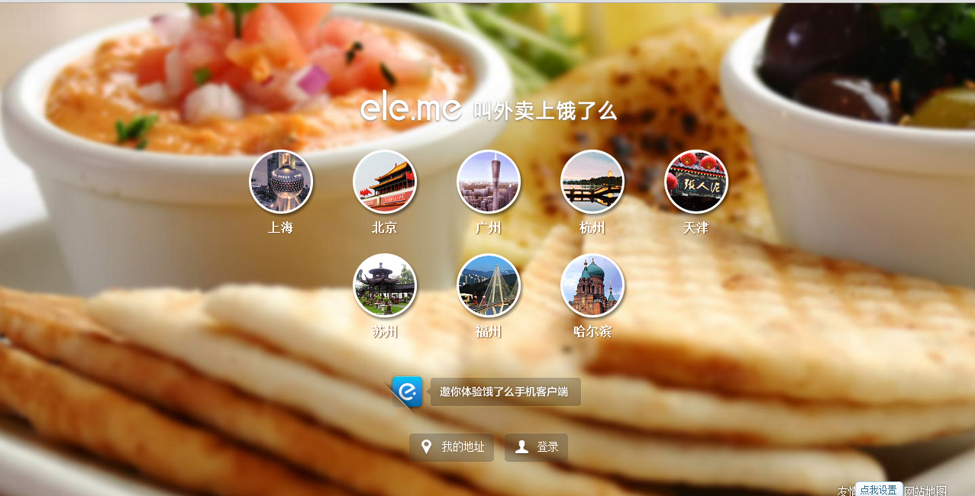
Front page

Slide 9
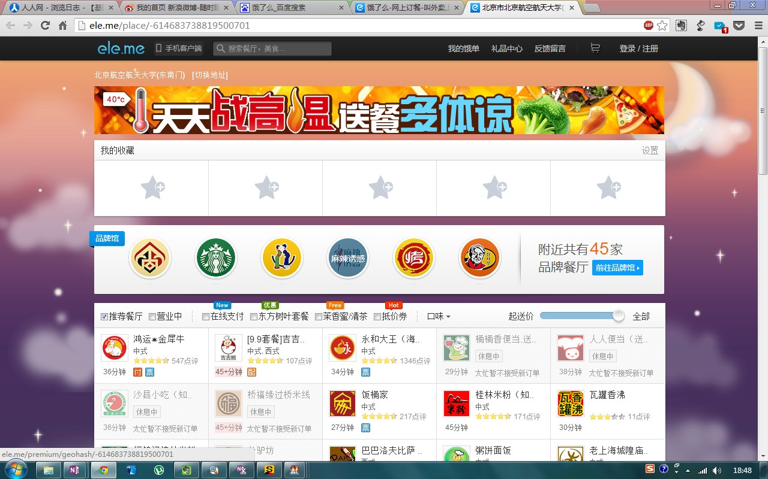
Website main page

Slide 10
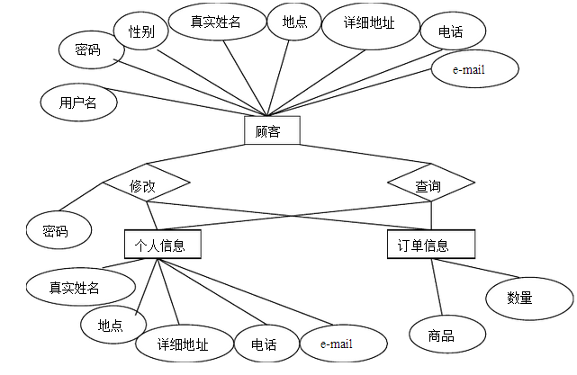

Slide 11
Tech-back end
可以选择的开发工具如下
php ，自写框架
django
rails
bottle
web.py
结论如下：
小网站，考虑快速开发，可以用bottle
小的网站（交互少），考虑性能一步到位，还是用php，不用smarty模板，直接把php+html嵌入，php-fpm+nginx+eaccelerator，跑的飞快
大的web2.0网站，数据model比较复杂的，还是用django，rails固然更加方便，效率实在低了点，好处是可以快速开发，试错

Slide 12
Python-douban
WEBSITE using python:
Douban website : http://www.douban.com
user number: 50 000 000
Douban server environment:
服务器OS+WebServer+Python & Version + Web Framwork
gentoo+lighttpd..

Slide 13
Why developing with Python?
http://www.douban.com/note/29557381/
http://www.zhihu.com/question/19557358

Slide 14
Server with good performance!
First buy space from web–> customer amount arise->buy a workstation and self developed
Amazon EC2(Elastic Compute Cloud) ->VPS(Virtual Private Server)
Webfaction
djangoeurope.com
Site5.com
Linode
Dotcloud (cloud server)
heroku
Ziphosting: http://www.ziphosting.com.au/
http://freedjangohosting.com
http://simonsstuffandthings.blogspot.com.au/2011/03/django-web-hosting.html

Slide 15
Web 2.0 html5 ,CSS3, Javascript

Slide 16
Long-term
Function added (map,….)
Graphic design updated
SEO
Maintenance (amount of visitors)Django静态页面制作
Andriod APP and Iphone APP
internet marketing (eg social network marketing)

Slide 17
SEO is a must
SEO = search engine Optimization
the process of affecting the visibility of a website or a web pagein a search engine's "natural" or un-paid ("organic") search results
As a marketing strategy

Slide 18
How SEO?
Set down the key word (Domain name chosen)
Preventing crawling(robots.txt)
Cross linking (more links to most important pages)
Writing content that includes frequently searched keyword phrase
Updating content(engines crawling back frequently can give additional weight)
Adding relevant keywords to a web page's meta data, including the title tag
………..
Outside link:facebook ,twitter,google+,linkin,instangram……

Slide 19
internet marketing
eg. Social network marketing
Datamining ->learn the customer’s behavior
Send message to the certain potential custermers
…..

Slide 20
Team member
Lu ZOU :currently maintain a website ,student in UQ;
Oracle full-time intern ,Sony intern;
master and bachelor in Beihang Uni (National Lab of Software developing environment NLSDE)
Jian DONG: currently a software engineer in a Headquarter of Bank in China
Adobe intern,Palm City intern;
master in Beihang Uni(NLSDE))
BiYing YAN: currently a research developing engineer in Chinese Academy of Sciences
Oracle full-time intern ,Baidu full-time intern, Sony intern;
master and bachelor in Beihang(NLSDE))

Slide 21
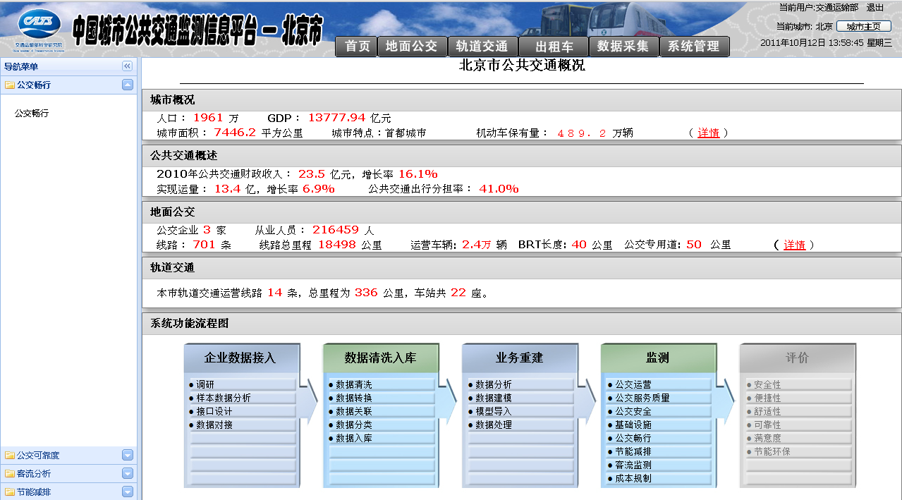
Related work-Python based project

Slide 22
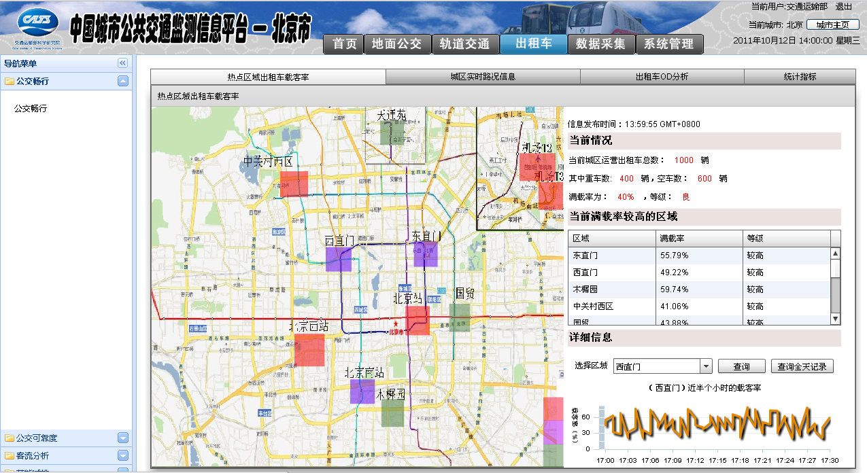
出租车

Slide 23
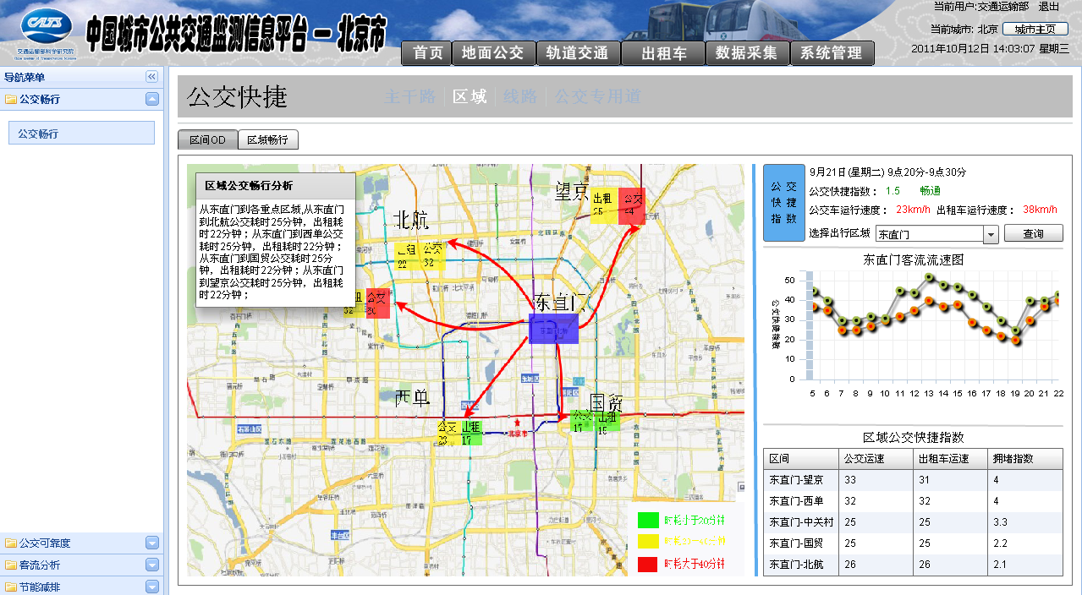
交通畅行

Slide 24
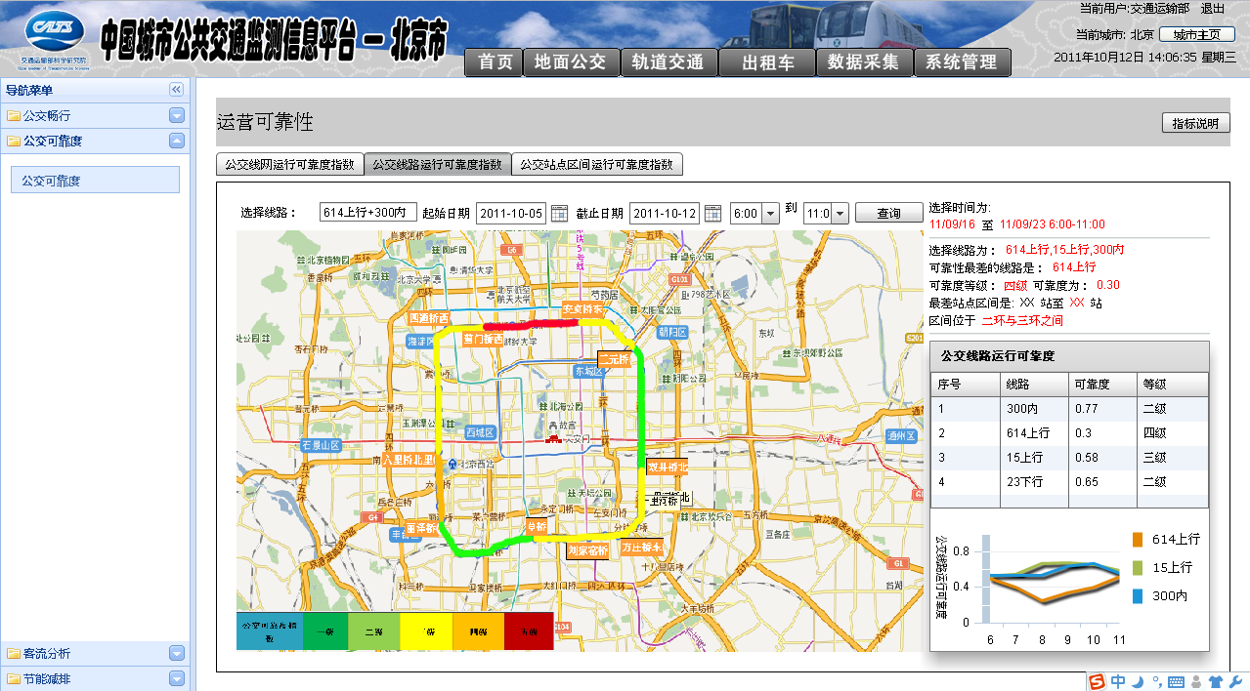
交通可靠度

Slide 25
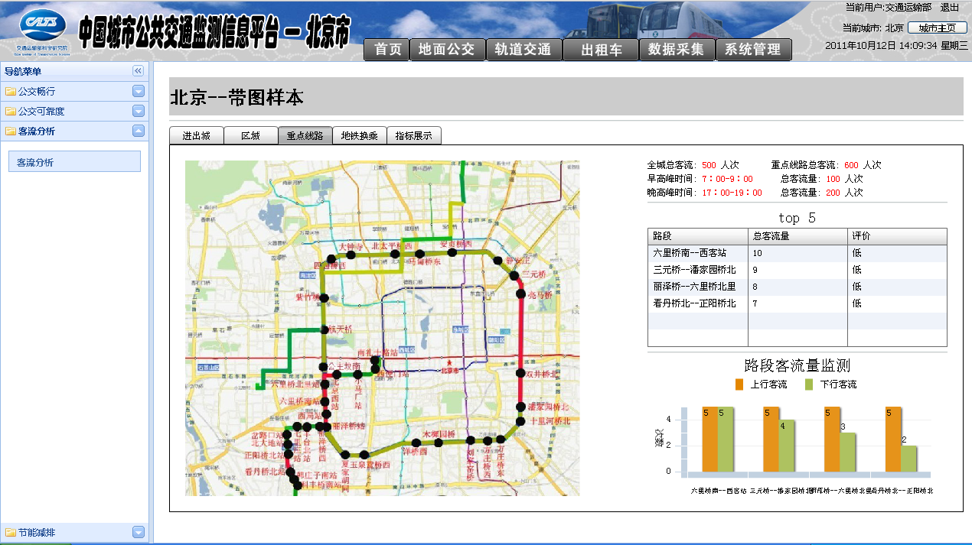
客流分析

